Slide 1
Du chef d’œuvre
des Compagnons
au
chef d’œuvre des lycéens professionnels
Intervention de
Patrick BOUSSELY
Compagnon ébéniste
Jeudi 30 janvier 2020
1oh30
Lycée polyvalent
Simone VEIL
Amphithéâtre
Suzanne LACORE

Slide 2
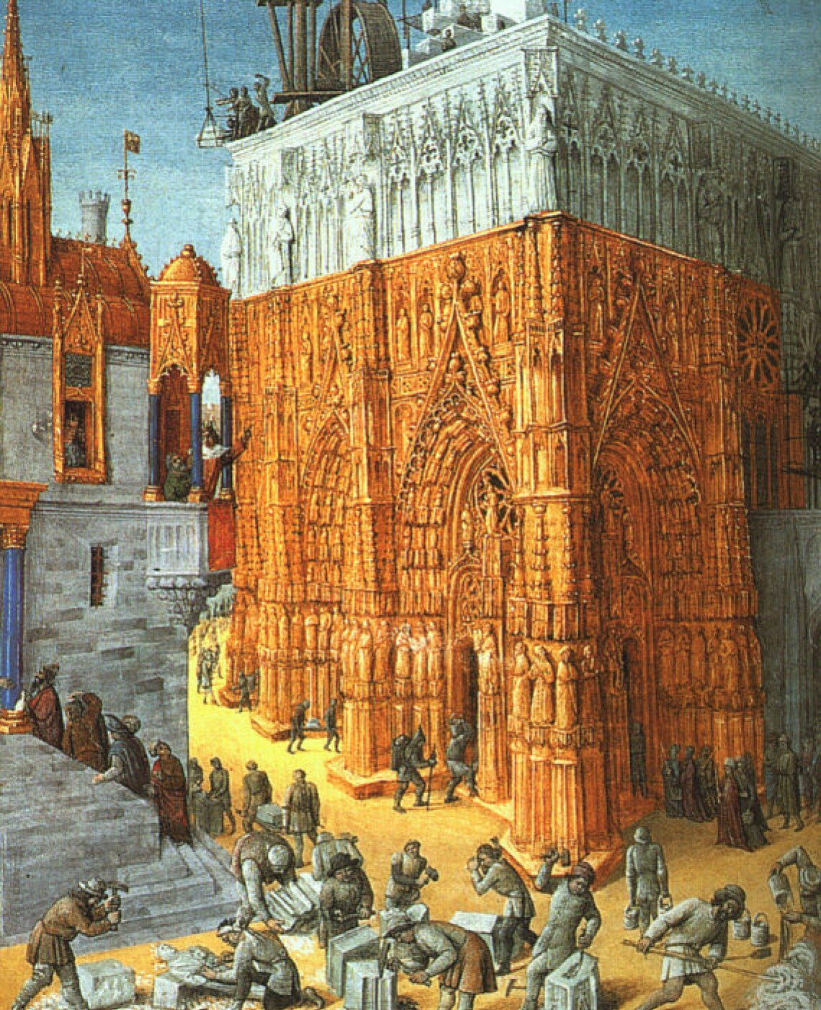
Salomon, roi du royaume d’Israël, fait construire, sous la direction de Hiram, un magnifique temple pour son Dieu à Jérusalem
(10e siècle avant notre ère)
La construction du temple de Jérusalem,
Miniature de Jean Fouquet,
fin Xve siècle

Slide 3
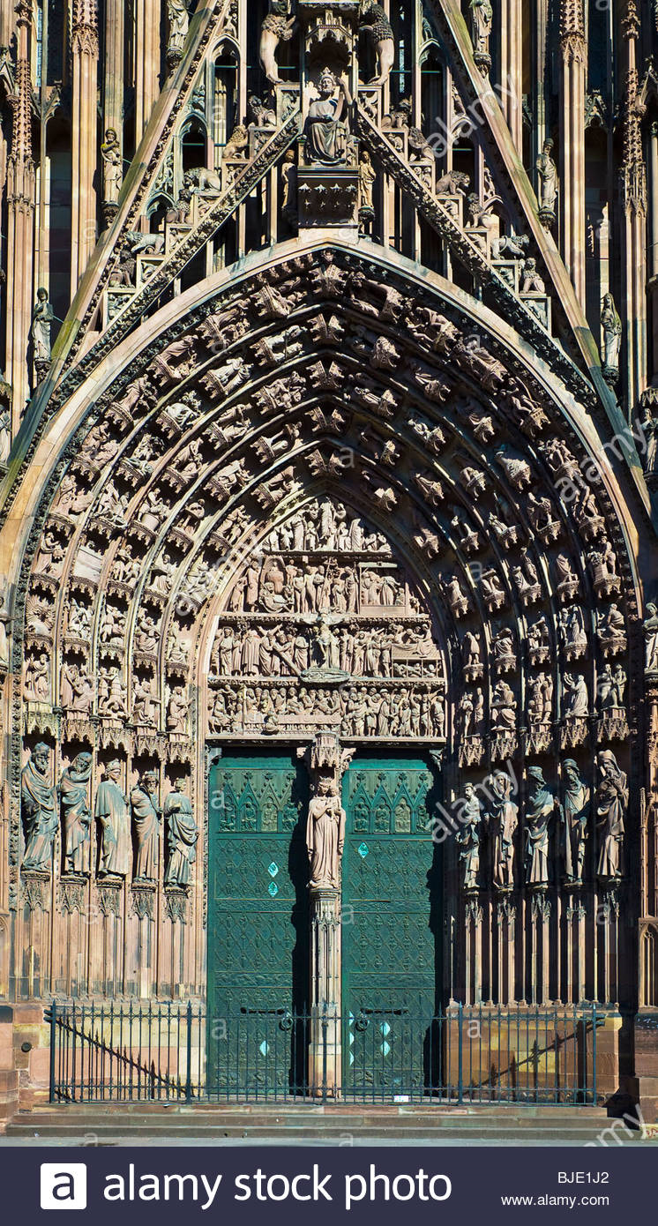
La cathédrale,
Symbole majeur du compagnonnage,
revendique l’héritage des confréries médiévales des bâtisseurs,
12e siècle
La cathédrale de
de Strasbourg

Slide 4
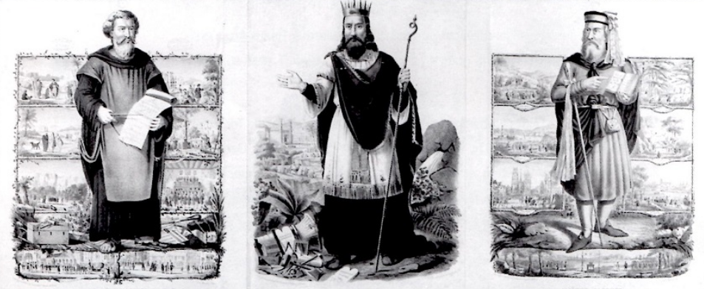
Une tradition légendaire rattache le compagnonnage à la construction du Temple de Jérusalem par le roi Salomon, Maître Jacques et Soubise. Mais les premiers documents écrits remontent à la fin du Moyen Age.
Le Père Soubise, le roi Salomon et Maître jacques,
Lithographies éditées par Agricol Perdiguier,
1862-1865

Slide 5
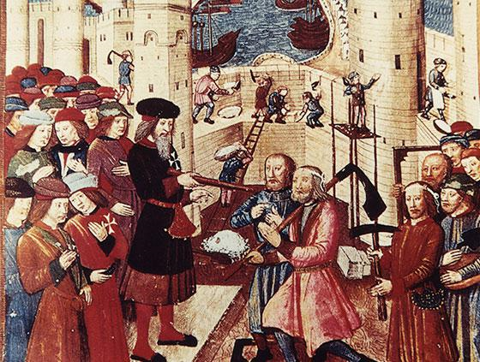
Le
C’est à partir de documents du Moyen Âge que l’on peut attester l’existence de groupements de jeunes ouvriers qui voyagent, s’entraident, pratiquent des rites en diverses circonstances et possèdent des attributs et un vocabulaire identitaires. La plupart des plus anciennes mentions de compagnons et du Compagnonnage proviennent des archives judiciaires.
Le siège de Rhodes,
1480
BNF,
MS Latin 6067

Slide 6
Agricol Perdiguier
(1805-1875)
Compagnon menuisier du Devoir de Liberté, représentant du peuple en 1848, réorganisateur du compagnonnage et chansonnier
Il publie la première édition de son Livre
du Compagnonage,
succès littéraire et politique, et pose le fondement de l'histoire compagnonnique

Slide 7
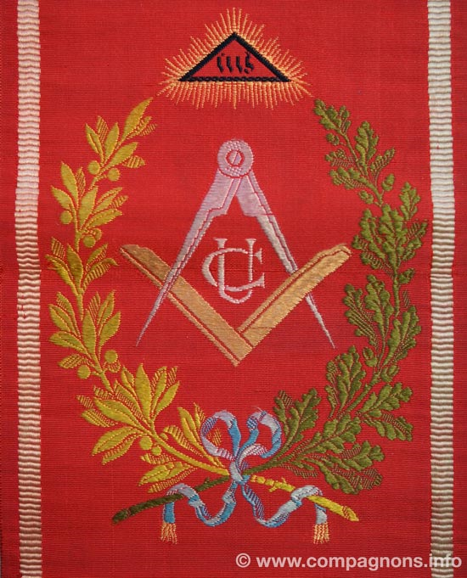
Couleurs des Compagnons
des Devoirs Unis
Union Compagnonnique
- UC

Slide 8
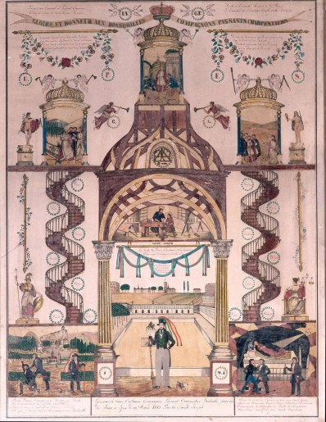
RÉCEPTION DE
Tableau de réception de compagnon,
Anonyme,
Musée Gadagne, Lyon

Slide 9
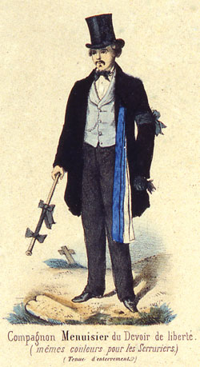
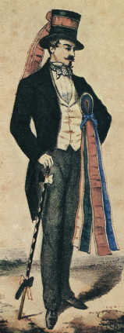
C
Les Compagnons
au 19e siècle
http://compagnonnage.info/blog/blogs/blog1.php/2011/07/01/les-compagnons-menuisiers-du-devoir-de-liberte

Slide 10
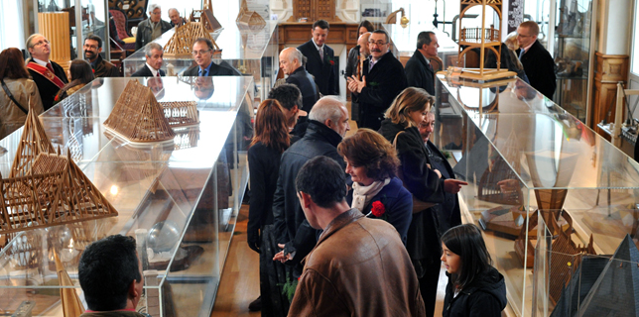
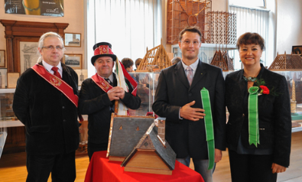
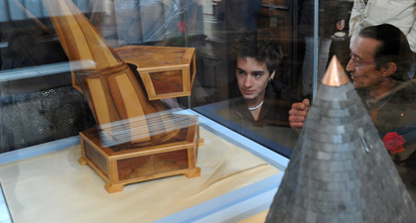
Fête de l’Union compagnonnique à la cayenne de Brive, 2013
http://www.brivemag.fr/les-compagnons-en-fete/

Slide 11
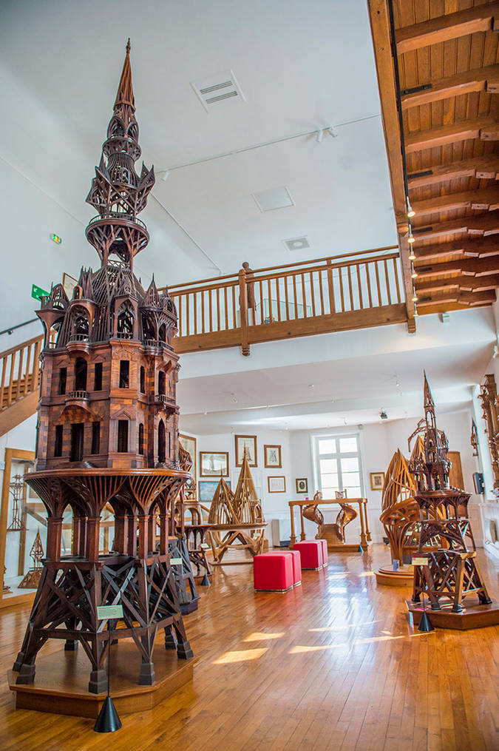
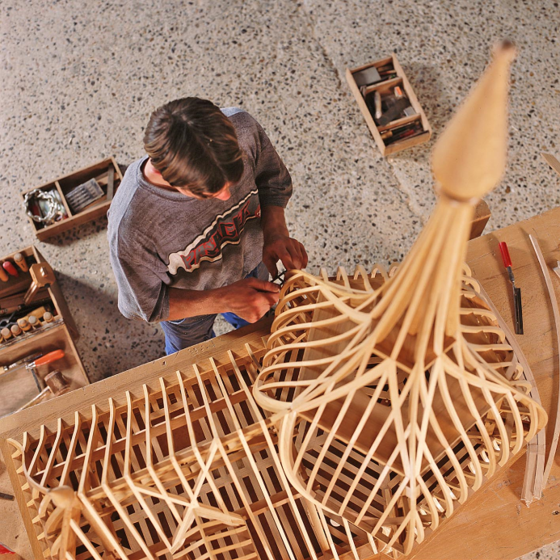
CC
LE CHEF D'ŒUVRE
Être compagnon, c’est mériter un titre et la reconnaissance de ses pairs.
Cela suppose d’abord d’être un ouvrier compétent dans son métier. Le candidat doit donc le prouver en fabriquant un chef-d’œuvre ou travail de réception.
En classe de Terminale, un lycéen professionnel devra présenter un chef-d’œuvre dans le cadre des épreuves du baccalauréat professionnel.

